Slide 1


Slide 2
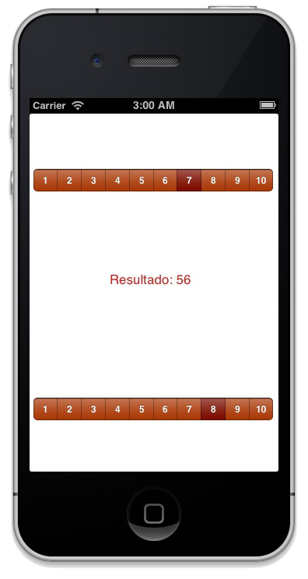
Desafio Multiplica Segmented
Criar um aplicativo composto por dois segmenteds e uma label. Ambos os segmentes devem conter 10 segmentos que vão de 1 a 10 e ser personalizados com o estilo bar e uma cor a sua escolha.
Quando o usuário interagir com os segmenteds a label deve mostrar o resultado da multiplicação.
style tint IBOutlet
IBAction self

